Slide 1

독도영토학 과제
6조
조원 김지연 권기왕
정우진 김동규
김영준 윤지은
기광우

Slide 2

간도협약을 맺을 수 밖에 없었던 이유
건강증진학과
권기왕

Slide 3
을사늑약의 배경
청일전쟁에서 승리한 일본은 랴오둥반도를 획득하고도 러시아, 프랑스, 독일 등 3국의 간섭을 받아 이를 반환해야만 했다. 그 뒤 한반도와 만주로의 진출을 꾀한 일본은 이 지역으로의 남하를 도모한 러시아와 대립하였다.
1898년 절영도를 러시아에 돈을 받고 빌려주는 문제를 둘러싸고 일본과 러시아의 대립이 나타났다. 독립협회 등이 참여한 반대 운동으로 러시아의 절영도 조차 요구는 철회되었으며, 일본도 석탄고 기지를 반환하였다. 이를 계기로 일본과 러시아는 1898년 4월에 한국의 내정에 간섭하지 않는다는 제3차 러일협약을 체결하였다. 이를 계기로 일본의 한국 진출은 경제적 측면을 중심으로 이루어졌다.
일본은 청일전쟁으로 받은 배상금을 바탕으로 한국에서의 철도부설권을 획득했으며, 광산·삼림·어업·온천 등의 갖가지 이권을 차지하면서 한국의 상업과 무역을 장악했다.

Slide 4
삼국간섭으로 서구 열강과의 외교 관계의 중요성을 인식한 일본은 1902년 영국과 동맹을 맺어 제1차 영일동맹 러시아를 견제하였다.
일본과 영국은 러시아가 만주에서 철수할 것을 요구하였고, 러시아는 청과의 협상을 다시 시작하여 그 해 4월 청과 철병 협정을 체결했다.
러시아는 협정에 따라 만주에서 일부 군대를 철수시켰지만, 1903년 이후에는 강경파가 득세하여 오히려 압록강 유역으로 대규모 군대를 파견하였다.
1903년 5월 러시아군은 압록강의 삼림벌채권을 보호한다는 명분으로 신의주의 외항인 용암포로 진입하였다. 그리고 주롄청과 안둥, 용암포에 이르는 지역에 1개 여단의 병력을 배치하고, 7월에는 대한제국에 용암포 조차 강요하였다.

Slide 5
한반도와 만주를 둘러싼 러시아와 일본의 대립은 더욱 커졌으며, 군사적 충돌의 상황으로 나아갔다. 1903년 7월 이후 일본과 러시아는 만주와 한반도의 지배를 둘러싸고 협상을 진행하였다.
일본은 러시아에 자신들이 한반도를 완전히 장악하는 대신 만주에서 러시아의 상업적 권리를 보장한다는 ‘만한교환’을 제안하였지만 거부되었고, 러시아는 일본에 한반도를 북위 39도선을 중심으로 분할 점령할 것을 제안하기도 하였다.
하지만 1904년 1월 러시아와 일본의 협상은 결렬되었으며, 두 나라의 전쟁은 피할 수 없게 되었다. 2월 6일 러시아와 국교를 단절한 일본은 2월 8일 뤼순을 공격하여 러시아와의 전쟁을 일으켰다.

Slide 6
대한제국 정부는 1904년 1월 23일 전쟁에 휩쓸리지 않기 위해 중립국임을 선포하였지만, 2월 9일 일본군이 인천을 거쳐 서울로 진입하면서 전쟁 지원을 위한 협약의 체결을 강요당했다. 2월 23일 대한제국의 영토를 일본이 군사적 필요에 따라 자유롭게 쓸 수 있도록 한다는 내용의 ‘한일의 의정서’가 체결되어 일본은 러시아와의 전쟁에 대비하는 한편, 본격적인 한반도 침략의 발판을 마련하였다. 일본군은 뤼순의 러시아군을 격파하고 압록강 너머에서 벌어진 육지전에서도 승리하였다. 그리고 해전에서도 러시아의 발틱 함대마저 전멸시키고 승리하였다.
전쟁이 일본의 승리로 기울어지자 대한제국 정부는 5월 18일 조칙으로 한국과 러시아 사이에 체결되었던 모든 조약과 협정을 폐기하고, 러시아인이나 러시아 회사에 주었던 이권도 모두 취소하였다.

Slide 7
러일전쟁에서 승리한 일본은 1905년 7월 미국과 ‘가쓰라-태프트 밀약’을, 8월에는 영국과 제2차 영일동맹을 맺어 한국에 대한 종주권을 인정받았다.
9월 5일 미국 루스벨트 대통령의 조정으로 미국 포츠머스에서 러시아와 강화조약이 체결되었는데, 포츠머스조약은 “러시아는 일본이 한국에서 정치, 군사, 경제적인 우월권이 있음을 승인하고, 또 한국에 대하여 지도, 감독에 필요한 조치를 취할 수 있음을 승인한다”고 명시하였다.
일본과 러시아 사이의 조약이라는 형식을 띠고 있었지만, 유럽 열강이 일본의 한국 침략을 공식적으로 승인하는 의미를 지니고 있었다.
포츠머스 강화조약은 일본이 한국의 식민지화로 본격적으로 나아가는 계기가 되었다.

Slide 8
유럽 열강들에게 한국에 대한 종주권을 인정받은 일본은 한국에 보호국화의 조약 체결을 강요하며 침략을 본격화하였다. 일본이 한국을 보호국으로 삼으려 한다는 설이 유포되어 한국의 조야가 경계를 하고 있는 가운데, 1905년 10월 포츠머스회담의 일본대표이며 외무대신인 고무라, 주한일본공사 하야시, 총리대신 가쓰라 등이 보호조약을 체결할 모의를 하고, 11월 추밀원장 이토를 고종 위문 특파대사 자격으로 한국에 파견하여 한일협약안을 한국정부에 제출하게 하였다.
서울에 도착한 이토는 다음날 고종을 찾아가고 “짐이 동양평화를 유지하기 위하여 대사를 특파하오니 대사의 지휘를 따라 조처하소서.”라는 내용의 일본왕 친서를 봉정하며 일차 위협을 가하였다.

Slide 9
고종을 재차 찾아가서 한일협약안을 들이밀었는데, 매우 중대한 사안이라서 조정의 심각한 반대에 부딪혔다. 다음날에는 일본공사가 한국정부의 각부 대신들을 일본공사관에 불러 한일협약의 승인을 꾀하였으나 결론을 얻지 못하자, 궁중에 들어가 어전회의를 열게 되었다.
고종이 참석하지 않은 가운데 이토는 조약체결에 찬성하는 대신들과 다시 회의를 열고 자필로 약간의 수정을 가한 뒤 위협적인 분위기 속에서 조약을 승인받았다. 박제순·이지용·이근택·이완용·권중현의 5명이 조약체결에 찬성한 대신들로서, 이를 ‘을사오적’이라 한다.

Slide 10
왕이 합의하지 않았다는 뜻으로 을사늑약 이라 부른다. 주요내용으로는 “일본은 한국의 외교 관계를 감리·지휘한다, 한국은 일본을 통하지 않고는 조약을 맺지 않는다, 한국 황제 아래 일본이 임명하는 통감을 둔다.” 이다.
청일간의 간도협약에서 일본이 대륙침략의 일환으로서의 이른바 만주경영에 꼭 필요한 철도부설권 및 지하자원 개발권의 이권을 획득하는 교환 조건으로, 두만강 이북의 간도 영유권이 청국에 귀속되는 것을 인정한 것이 간도협약이다.

Slide 11
간도를 되찾아야 하는 이유
건강증진학과
윤지은

Slide 12
일단 우리가 간도를 되찿아야하는 이유를 짧게 설명 하자면 우리 땅 간도는 우리 민족, 건국의 이념이 잉태되어진 곳으로 간도를 잃어버리면 결국 우리의 정체성을 상실하는 결과를 초래하기 때문이다.

Slide 13
1. 우리땅 간도는 민족, 건국의 발상지이다.

Slide 14
간도지역의 백두산·송화강·흑룡강 일대는 애초 우리 민족건국의 발상지로서 그 중요성이 매우 크다. 이 지역은 우리 민족 고조선·부여 이래로 재세이화(在世理化), 弘益人間의 건국이념을 실현시켰던 곳이다.
특히 영문국명인 KOREA의 발원지인 고구려의 옛 도읍지가 서간도지역에 있으며 발해 옛도읍지는 북간도지역에 있다. 특히, 이 지역 반만년의 역사 중 우리 민족이 3,352년을 지배하였지만, 한족의 지배기간은 5백년 정도에 불과하다.

Slide 15
2. 고래로 역사적, 문화적, 경제적, 지리적, 국제법적으로 대한민국의 영토이다.

Slide 16
간도지역은 우리 민족의 발원지로서 수천년간 점유해왔던 곳이며, 근대 조선과 청나라가 봉금지대를 설정 무인지대인 상태에서 우리 민족이 먼저 들어가 피땀흘려 개간하였다.
- 만리장성 동쪽끝과 잇닿는 심요지역은 한족의 진입을 엄금한 바 있다.
- 1909년 청일간 소위 간도협약은 무효이기 때문에 국제법적으로 간도는 분쟁상태에 있다.
(간도협약의 근거인 을사조약이 무효이기 때문에 간도협약도 원천적 무효이고 1952년 중일간 평화조약에서 ‘중일 양국은 1941년 12월 이전에 체결한 모든 조약 협약 및 협정을 무효로 한다’고 명시했기 때문에 1909년에 체결한 간도협약 역시 무효이다.)

Slide 17
3. 민족의 역사, 문화 및 동질성의 회복

Slide 18
간도회복은 남북통일과 재중동포는 물론 재외동포들에 이르기까지 우리 민족의 동질성 회복을 의미한다. 반세기 이상의 남북분단은 모든 분야에서 이질화를 가져왔다. 그리고 간도지역에 거주하는 재중동포들도 지금까지는 우리의 언어와 전통을 어느 정도 보존하고 있지만 3·4세 후손들은 중국에 동화되어 민족의식이 조금씩 이완되어 가고있는 실정이다. 이러한 환경에서 우리 민족을 하나로 묶을 수 있는 중요한 매개체 중의 하나가 간도영유권 주장이다.

Slide 19
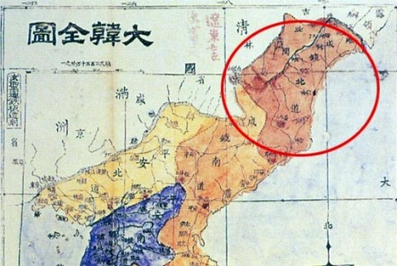
간도가 우리땅인 이유
1. 원래 조선과 청나라의 국경선은 압록강과 두만강을 잇는 선이 아니었다.

Slide 20
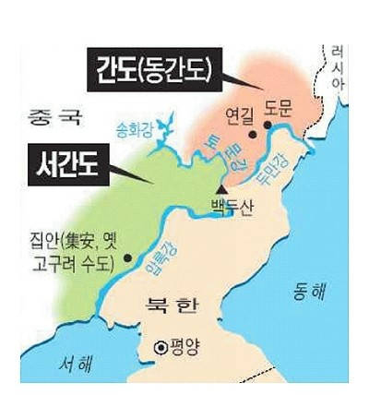
2. 우리나라가 간도를 선점적으로 개간했다.
3. 조선이 실질적인 행정권력을 행사했다.

Slide 21
간도협약은 정당한 협약이었는가?
건강증진학과
김영준

Slide 22
간도,어디에 있는 땅일까?
만주 지역에 청나라가 세워진 후, 백두산을 중심으로 한 우리나라와 청나라 간의 국경선 문제가 계속되자, 조선 숙종 38년(1712)에 국경선을 확정짓는 ‘백두산 정계비’를 세웠다. 위 글은 그 백두산 정계비에 씌어진 내용이다.
→ [서위압록 동위토문 고어분수영상 늑석위기(西爲鴨綠 東爲土門 故於分水嶺上 勒石爲記)] : ‘서쪽으로는 압록강, 동쪽으로는 토문강으로 하여 이 분수령에 비를 세운다.’라는 뜻이다.

Slide 23
간도협약이란?
1909년 9월(융희 3년), 일제가 대한 제국의 외교권을 박탈한 뒤 청나라와 간도 문제에 관한 교섭을 벌여 오다가 남만주 철도 부설권과 푸순 탄광 개발 등 4대 이권을 얻는 대가로 한국 영토인 간도를 청나라 영토임을 인정해준 협약.
간도협약은 7조로 되어있는데, 그 내용은 첫째, 대한제국과 청나라 양국의 국경은 도문 강(두만강)으로써 경계를 이루되, 일본 정부는 간도를 청나라의 영토로 인정하는 동시에 청나라는 도문 강 이북의 간지(墾地-개간한 땅, 간도를 일컫는 듯하다)를 한국 민의 잡거 구역으로 인정한다. 둘째, 잡거 구영 내에 거주하는 한국 민은 청나라의 법률에 복종하고, 생명과 재산의 보호와 납세와 기타 일체의 행정상의 처우는 청 국민과 같은 대우를 받는다. 셋째, 청국 정부는 간도 내에 외국인의 거주 또는 무역 지 4개 처를 개방하며 넷째, 장래 지린과 창춘 철도를 옌지 남쪽까지 연장하여 한국의 회령 철도와 연결한다. 등이다. 이것으로 간도가 중국 땅에 편입 되었다.

Slide 24
청일간의 간도협약이 국제관계면에서 갖고 있는 문제점
첫째 한·청간의 을유·정해감계담이 아무런 타결을 보지 못한 상황하에서, 일본이 불법적으로 했던 한·청간의 간도영유권문제가 중단 상태에서 일·청간의 문제로 옮겨졌다. 일본이 을사조약에 의해서 한국의 외교권을 대리행사할 수 있다는 이유만으로, 형식적이나마 국가의 주권을 갖고 있는 한국의 영토권문제를 내용으로 하는 협약을 당사국인 한국을 배제, 보호한다는 구실하에 일방적으로 희생시켜, 이권을 획득한 대가로 간도를 청국의 영토로 양여한 행위가 국제법상 정당한 권한행사로 간주될 수 없다는 점이다.
설사 외교권의 박탈을 전제로 한다 하더라도 일본에게 한국이 영토처분권을 부여하는 어떠한 조약이나 약정을 체결한 바 없음에 한국의 경우, 청일 간도협약의 유효성을 인정할 수 없는 것이다.
둘째로, 청국측이 내세우는 논거가 대체로 토문강원의 방향과 강류의 지역임을 감안해 볼 때 토문·두만이 동일함이 자명하다 하고 광서 13년 (1887년) 정해감계시에 한국이 자유의사로 감계에 참여 결정한 것임으로 유효함과 동시에 도문강이 길림·조선의 국계임으로 도문강(두만강)북의 주권은 청국에 속한다고 하는데 이상의 주장이나 논거는 모두 논리의 타당성을 완전히 결여한 억지 주장이다.

Slide 25
청일간의 간도협약이 국제관계면에서 갖고 있는 문제점
토문강은 송화강의 지류로서 두만강과 하등의 관계가 없고, 그들이 건립한 백두산 정계비의〈동위토문〉의 토문은 분명히 두만강과는 별개의 강으로 '토문·두만 동일설'은 어디까지나 일방적인 주장인 것이다. 경계문제는 상대국의 승낙을 거쳐서 비로소 효력을 방생하는 것임에도 불구하고 청국의 일방적인 의사만으로서 협정미결의 정해감계를 유효한 것으로 간주하는 것은 어불성설이라 하겠다. 도문강이 길림·조선의 국경운운하는 '두만강 이북 통치설'이 정계비의 반증이 될 수 없을뿐더러 간도지방의 황무지를 옥토로 개척한 선주민인 한민에 대해서 청국관헌이 그들의 영토인양 권력을 행사코자 함에 따라 국경분쟁이 발생한 것으로, 한국정부가 추호도 이를 용인한 바 없는 것이다.
한국이 을사조약에 의해 비록 외교권이 빼앗기게 되었어도 형식적이나마 국가주권을 갖고 있던 상황하에서 청국측이 〈東三省五縣案〉의 이권을 일본에 양보하고 그 교환조건으로 한국민의 의사에 반한 간도 영유권 처리는 모든 조약은 당사국간에만 유효하다는 국제관계의 원칙에 위배되는 것이다. 간도협약이 일본측은 한민보호를 위한 것이라고 하고 있으나 그것은 어디까지나 간도재주 한민에 대한 일본의 지배권을 위해서 일본이 청국에 강요한 합병후의 간도에 거주하는 모든 한인들은 일본제국신민으로 간주 일본의 지배에 복종해야 한다는 논리를 펴기위한 구실이었을 뿐이다.

Slide 26
청일간의 간도협약이 국제관계면에서 갖고 있는 문제점
말하자면 간도의 영토권은 〈東三省五縣案〉과의 교환조건으로 청국에 양여하고, 반면에 간도거주 한국민에 대한 지배권을 강화한 것이라 할 수 있다. 이런 일본의 태도는 한국민에게 이중적인 고통을 강요하는 것이었고, 그것은 국제 관계에 있어서 그 유례를 찾아 볼 수 없는 간교한 조치이었다. 한편 이 같은 청·일간의 간도협약은 그 이듬 해인 1910년 8월에 일본이 한국을 강점하고 또한 신해혁명에 의해서 1912년 청조가 타도되었음에도 불구하고 중·일 두 국가 사이에서 새로운 교섭 없이 상호 묵인된 것 같은 형태의 답습조치는 불법부당하다고 볼 수밖에 없다.

Slide 27
간도를 찾기 위한 명분
1. 그 땅이 그 나라의 것이라는 '역사적인 근거’
2. 그 땅이 '누구에 의해, 어느 나라 사람의 관리했는가?'
3. 그 땅이 우리의 것임을 뒷받침 해줄 수 있는 '국제법상의 조건'

Slide 28
간도가 우리 땅이라는 역사적 근거
간도 협약으로 청나라는 일본에게 여러 이권을 주었고, 일본은 청나라에게 간도를 주었다. 이 협약으로 한 가지를 확실하게 알 수 있는데, 바로 간도가 확실하게 우리 땅이라는 사실 이다. 간도가 청나라의 영토가 아닌 이상, 협약이나 조약 체결로 자신에게 있는 땅을 자신에게 받을 수 없으므로 간도는 타국 즉, 대한제국의 땅이었음을 알 수 있다. → 간도협약 체결로 알게 된 사실.
제 2 차 세계대전의 전후 처리로 나타난 일련의 조치인 1943년의 카이로 선언과 1945년의 포츠담 선언 역시, 간도가 우리 땅임을 증명해 주고 있다. 특히, 카이로 선언에서는 ‘만주 … 등 일본이 청으로부터 빼앗은 모든 지역을 반환하며 … … 일본은 폭력 및 강요에 의하여 약취한 기타 모든 지역으로부터 구축 된다’고 하였다. 그리고 포츠담 선언의 제 8 항은 ‘카이로 선언의 조항은 모두 이행 되어야 한다.’고 하였다.
따라서, 일본은 1945년 항복 문서에 이 선언들을 수락하였기 때문에 이 두 선언의 구속을 받게 된다. 그러므로 일본은 폭력과 강요로 약취한 지역에서 구축 되어야 하며, 이 것은 1895년 청일전쟁 이전의 상태를 의미한다. 일본이 이 모든 지역을 탈취하기 위하여 제물로 바친 간도도 역시 1909년 이전의 상태로 반환되어야 된다.
또한 1951년에 체결한 중일 평화 조약 제 4 조에는 ‘중.일 양국은 전쟁의 결과로서 1941년 12월 9일 이전에 체결한 모든 조약과 협약 및 협정을 무효로 한다’고 하였다. 1909년의 간조 협약은 1941년 12월 9일 이전에 체결한 협약이기 때문에 필연적으로 무효가 되어야 한다. → 제 2차 세계대전의 전후 처리.

Slide 29
간도가 우리 땅이라는 국제법상의 조건
[법적 권한이 없는 제 3국에 의한 영토처리.]
간도 협약은 법적 권원이 없는 제 3국에 의한 영토 처리이므로 무효이다. 조약의 제 3국에 대한 효력 문제로서 국제법상 조약은 당사국에만 효력이 있을 뿐 제 3국에는 영향을 미치지 않는다는 원칙이다. 즉, 일반적 성격의 입법조약을 제외하고는 제 3국에 의무를 과할 것을 목적으로 하는 조약은 그 한도에서 무효이며 또한 국제 관습상 비도덕적인 의무를 부과하려는 조약은 국제법상의 구속력을 가질 수 없다. 간도협약은 제 3국의 권한을 중대하게 침해한 국제조약의 성격을 가지며 그 자체로써 주권침해라는 불법행위를 구성한다. 또한 일본은 간도 문제 해결을 위한 조약체결능력이 없으며, 간도는 청나라와 일본 간에 논의될 대상이 아니기 때문에 간도 협약에 의해 한국의 간도 영유권이 무효화 될 수 없다. 한국 영토의 변경은 주권의 속성의 문제로서 오직 정당한 한국 주권의 행사에 의해서만 가능하다. 간도가 최근까지 중국에 의해 점유되어 있다는 사실만으로 주권변경이 있었다고는 할 수 없는 것이다. 따라서 한국은 간도에 대한 주권을 포기한 일이 없으므로 중국에 대하여 간도협약의 무효를 선언할 수 있다.

Slide 30
간도가 우리 땅이라는 국제법상의 조건
[이제 얼마 남지 않는 시효기간.]
국제법 전문가들은 강박에 의해 대한제국의 외교권을 박탈한 을사조약이 무효이기 때문에 을사조약을 근거로 청과 체결한 간도 협약도 무효라고 설명한다. 사실 일본도 간도 협약 체결 전까지는 간도가 한국 영토라고 주장했다고 한다. 또한 일본은 세계대전 이후 무조건 항복하면서 카이로 선언과 포츠담 선언을 수용했기 때문에 간도를 1909년 이전의 상태로 되돌려야 옳다.
그러나, 간도협약은 제국주의가 청산된 뒤에도 원래대로 환원되지 않는 거의 유일한 조약이다. 위에서 말한 것과 같이 한국은 간도에 대한 주권을 포기한 일이 없으므로, 간도 협약을 무효로 선언할 수 있다. 그러나 국제법에 따르면, 협약의 효력 정지 신청은 100년 이내에 해야 한다고 명시되어있다. 간도 협약이 1909년에 체결되었으므로, 효력 정지 신청 기간은 그로부터 100년 후인 2009년. 앞으로 1년 밖에 남지 않았다는 말이 된다. 이 기간 안에 간도의 땅을 되찾지 못한다면, 우리는 간도를 다시 되찾는데 거의 포기를 해야 하는 지경에 이를지 모른다.

Slide 31
간도의 대해서
건강증진학과
김지연

Slide 32
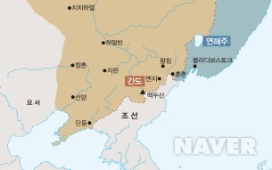
간도
중국 길림성의 동남부 지역
간도는 섬이 아니라 백두산 위쪽의 땅
일제 강점기에 우리나라 사람이 많이 거주

Slide 33
간도
간도라는 지명은 병자호란 뒤에 청나라 측이 이 지역을 봉금지역(이주 금지의 무인공간지대)으로 정하고 청국인 이나 조선인 모두의 입주를 불허하는 공간지대로 삼은 뒤, 청나라와 조선 사이에 놓인 섬과 같은 땅이라는 데서 유래된 것으로 보인다. 그러나 조선 후기에 우리 농민이 이 지역을 새로 개간한 땅이라는 뜻에 ‘간도’라고 적었으며, 또 조선의 정북과 정동 사이에 위치한 방향인 간방에 있는 땅이라 하여 ‘간도’라고도 적었다.

Slide 34
간도
간도, 영유권은 누구의 것인가

Slide 35
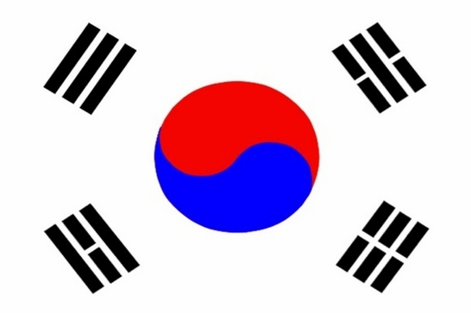
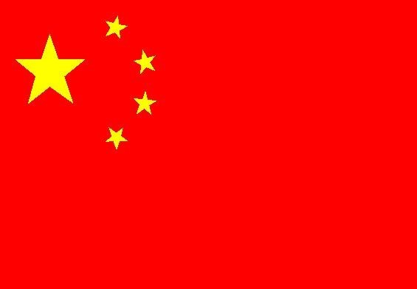
간도
한국의 영토다?
중국의 영토다?

Slide 36
한국의 영토 간도
간도협약은 청나라와 조선의 영토분쟁인 간도를 조선을 배제하고 일본이 청나라에게 간도의 영유권을 내주었다. 당시 ‘을사늑약’으로 조선의 외교권을 탈취한 일본이 특별한 권한 없이 행한 것이다. 을사늑약은 당시 대신이 을사오적들의 직인이 찍혀 있을 뿐 우리 황제의 직인이 찍혀있지 않습니다. 고로 간도협약은 무효입니다. 국제법상 간도는 대한민국의 땅입니다. 즉,청나라와 일본이 불법적으로 맺은 협약이므로 실직적으로 성립이 되지 않는 협약이다.

Slide 37
한국의 영토 간도
간도는 만주 지역에 청나라가 세워진 후, 백두산을 중심으로 한 우리나라와 청나라 간의 국경선 문제가 계속되자, 조선 숙종 38년(1712)에 국경선을 확정짓는 ‘백두산 정계비’를 세웠습니다. 백두산 정계비의 내용은 ‘서쪽으로는 압록강, 동쪽으로는 토문강으로 하여 이 분수령에 비를 세운다‘입니다.

Slide 38
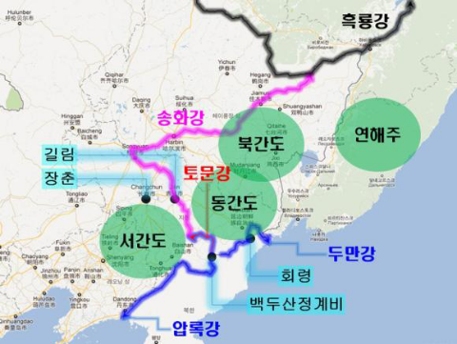
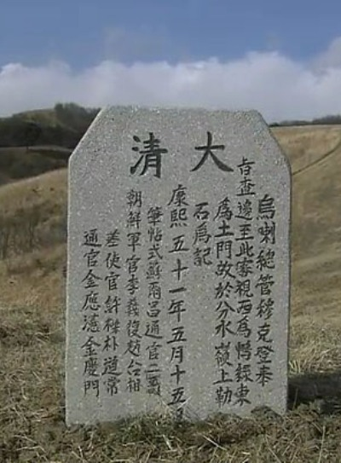
한국의 영토 간도

Slide 39
되찾자 우리땅 간도
한국은 간도의 주권을 포기한 적이 없다.
불법적인 간도협약은 무효로 선언할 수 있다.
‘간도 되찾기 운동’을 통해 우리의 영토인 간도를 중국에게서 되찾아와야한다.
독도뿐만 아니라 간도 또한 우리의 영토이므로 이를 되찾기 위해 관심과 노력이 필요하다.

Slide 40
대한민국의 영토
간도!

Slide 41
간도협약의 문제점과 부당성
건강증진학과
정우진

Slide 42
간도협약은 부당한 협약
간도협약은 간도의 영유권이 조선이 아닌 중국에 있다는 것을 입증한 조약이다. 이 조약의 가장 큰 문제점은 영유권과 관련된 국가들인 조선과 중국이 체결한 조약이 아니라는 것이다. 간도협약을 체결한 주체는 일본과 중국이다. 조선이 관련된 영토문제를 해결하기 위한 조약을 왜 일본이 나섰는지에 대한 원인은 간도협약이 체결되기 전인 1905년에 체결된 을사조약에 있다. 을사조약의 내용으로 인해 조선은 외교권을 박탈당하며 독자적인 주권을 행사할 수 없게 된다. 조선의 외교는 일본이 담당하게 되었고, 이 내용에 근거하여 일본은 간도협약을 체결한다. 겉으로 보면 일본이 조선을 대신해 간도협약을 체결한 것이 아무런 문제가 없어 보이지만 여기에는 치명적

Slide 43
간도협약은 부당한 협약
문제가 존재한다. 간도협약을 일본이 체결할 수 있는 근거를 제공한 을사조약 자체가 부정적인 조약이기 때문이다. 두 국가 간에 조약을 체결하려면 각 국가의 최고 통수권자가 그 조약의 내용을 받아들이고 인정해야 하는데 그러나 을사조약의 경우, 체결 당시 조선의 최고 통수권자이자 황제였던 고종이 그 내용을 부정하였다. 이에 일본은 고종을 협박함과 동시에 을사오적이라 불리는 5명의 조정 대신들을 협박하고 회유하여 대신들이 조약을 인정하게 하였고, 고종이 인정하지 않았음에도 불구하고 강제로 옥쇄를 찍어버렸다. 즉, 을사조약은 조선의 최고 통수권자가 인정하지 않은 불법적 조약이라는 것이다. 그러나 일본은 이를 엄연히 양국이 체결한 조약이라 여

Slide 44
간도협약은 부당한 협약
기며 조선의 외교권을 박탈하여 행사한다. 국제법상 을사조약은 엄연히 불법 조약이기 때문에 을사조약의 내용 역시 불법적인 내용이다. 즉, 조선의 외교권을 박탈하여 일본이 행사한다는 조항은 무효가 될 수 밖에 없다. 일본은 이런 불법적인 내용을 이용하여 조선이 행해야 할 외교를 대신 행사하여 중국과 간도협약을 맺었기에 간도협약 역시 합법적인 조약이라 볼 수 있는 것이다. 그래서 최근 간도협약의 무효론이 국내에서 제기되고 있다고 한다. 간도협약이란 1909년 9월 4일 청∙일 간에 체결된 것으로 일본이 만주에서 철도 부설 및 석탄채굴권을 얻는 대신 간도가 청국 영유임을 인정한 조약이다. 당시 간도 영유권을 둘러싸고 조선과 청국 사이에는 분쟁이 잦았다

Slide 45
간도협약의 부당성을 알려주는 백두산 정계비
조선과 청 간의 간도 영유권 분쟁은 백두산 정계비의 판독에서 시작된다. 백두산 정계비에는 조선과 청 간의 경계에 대해 “서쪽은 압록강으로 하고 동쪽은 토문강으로 한다.” 라고 기록이 되어있다. 이에 조선측이 양국 경계는 서쪽은 압록강이고 동쪽은 토문강이라고 한 데에 대해 청국은 엉뚱하게도 토문강을 두만강으로 읽어야 한다면서 이의를 제기하고 나섰다. 조선측대로 읽으면 간도는 경계선의 우리 쪽으로 들어오고 청국 측 대로 읽으면 그것은 중국 쪽에 들어간다. 이 분쟁을 해결하기 위해 조선과 청 간에는 두 차례에 걸친 외교담판이 있었다. 1885년 을유담판과 1887년 정해담판이 그것이다. 두 차례 담판에도 불구하고 분쟁이 해결되지 않아 제3차 담판이 예정

Slide 46
간도협약이 국제법상 유효한가
되어 있었는데, 난데없이 일본이 끼어들어 간도협약이란 걸 체결하여 간도가 청국 것임을 인정해 버린 것이다. 이와 같은 간도협약이 국제법상 유효한가. 앞에도 말했듯이 간도협약 전 을사보호조약이 체결되었지만 이것이 간도협약을 유효한 것으로 하는 법적 근거가 될 수 없다. 국제법상 보호조약이란 보호국이 외교권을 장악할 뿐, 피 보호국의 영토처분권까지 갖게 하는 것은 아니기 때문이다. 을사보호조약의 어느 곳에도 일본에 조선의 영토를 처분할 수 있는 권한을 인정한 규정은 없다. 보호국이 피 보호국의 외교권을 장악할 뿐, 영토처분권까지 갖게 하는 것은 아니며, 을사조약에도 그러한 규정은 없다. 청∙일 간의 간도협약은 원천적 무효가 될 수 밖에 없다.

Slide 47
간도는 일본도 인정한 조선의 땅
동국대학 역사교육과 임영정 교수는 이종진박사를 만났을 때를 기억하며 이렇게 말했다고 한다. “조선인이 간도로 이주해 간 것은 1600년대부터이다. 그 시기엔 영토관념이 희박해서 국경이란 것이 무의미 했었다. 그러다 일본인 1909년(숙종3년)9월 청나라와 간도협약을 맺으면서, 간도일대를 만주국 영토로 편입시켰다. 그 전에는 간도를 조선 땅으로 간주하고 있었다. 이런 사실은 일본에서도 인정하고 있는 것이다. 아사다란 일본인이 쓴 ‘간도 파출소 기요’란 책에도 이런 내용이 있고, 일제 때 일본정보부나 일본 육군이 작성한 지도들도 북간도를 조선 영역으로 표시하고 있다.” 지도전문가인 국사편찬위원회인 이상태 교육연구관이 “중국 입장에서는 간도는 변방

Slide 48
간도협약의 실상
에 있는 척박한 땅으로 일종의 버려진 땅이었다. 하지만 우리 입장에서는 생존을 위해 꼭 필요한 땅이었다. 백두산 정계비가 세워지기 전까진 사람들의 의식상 만주를 조선의 땅으로 간주해왔다. 이 시기까지는 대부분의 지도가 만주를 조선의 영역으로 간주하고 있다. 따라서 간도가 조선의 영향권 아래 있었다고 말할 수 있다.”라고 말했다. 계속 말하듯이 한국과 중국간의 간도 영유권문제는 일제와 청나라가 1909년 체결한 간도협약에서 비롯된다. 1905년 을사조약으로 우리 외교권을 강탈한 일본은 중국의 억지 주장을 받아들여 남만 철도 부설권 푸순 탄광채굴권 등 이권과 맞바꾸는 조건으로 두만강 이북 간도 땅을 넘겨준 것이 간도협약의 실상이다.

Slide 49
간도협약은 을사조약만 보아도 무효
정리를 해보면 제일 큰 문제점은 간도협약은 당사국이 아닌 일본과 청이 맺은 불법조약이다. 을사조약의 조약에는 고종황제의 서명, 날인, 위임장 등이 빠져있으며 이는 국제법상 원천적으로 무효조약임이 밝혀졌다. 비단 간도 협약뿐만 아니라 일본이 외국과 체결한 조약, 국내식민지법 등은 모두 무효로 밝혀지면서 중국 의한 일련의 조치로 무효라는 점 등을 들었을 때 이미 중국의 주장은 설득력을 잃어가고 있다. 2차 대전이 일어나기 직전, 독일은 체코슬로바키아의 보헤미아와 모라비아를 보호령으로 하려 획책했다. 체코슬로바키아 측이 이를 완강히 거부하자 독일은 그 나라 대통령과 외무장관을 베를린으로 호출했다. 거듭된 회유에도 불구하고 대통령과

Slide 50
간도협약의 부당성
외무장관이 계속 저항하자 1939년 3월15일 새벽2시 베를린 한 건물 밀실에서 히틀러의 임석 하에 독일 측 각료 두 사람이 양인의 등을 떠밀어 테이블에 앉힌 후 그들 손에 펜을 쥐어 주면서 문서에 서명하지 않으면 2시간 내에 프라하를 폭격하여 폐허로 만들 것이며, 이것은 재앙의 시작에 불과함을 알아야 한다고 협박했다. 이런 상황에서 체결된 것이 을사보호조약이다. 따라서 이건 무효이며 권한이 없는 상태에서 체결된 간도협약 역시 무효임은 자명하다. 정부와 국민은 간도협약의 문제점을 제대로 인식하고 후에 자손들에게도 부끄럼 없도록 현명하게 대처해야 할 것이다.

Slide 51
간도협약의 배경
스포츠레저학과
김동규

Slide 52
간도협약이란?
.1909년 9월 4일 일본과 청국이 간도에 관해 체결한 협약
청나라는 19세기 말기부터 간도가 자국 영토라고 주장하여 군대까지 투입하고 지방관까지 두었으나, 한국도 그에 강력히 맞서 영토권을 주장하였으므로 간도영유권 문제는 한·청 간의 오랜 계쟁문제(係爭問題)였다.
일제는 1905년(광무 9) 대한제국의 외교권을 박탈한 뒤 청나라와 간도문제에 관한 교섭을 벌여 오다가 남만주철도 부설권과 푸순[撫順]탄광 채굴권을 얻는 대가로 간도를 청나라에 넘겨주는 협약을 체결하였다.

Slide 53
간도협약이란?
이 협약은 전문 7조로 되어 있는데, 그 내용은 ① 한·청 양국의 국경은 도문강(圖們江:토문강)으로서 경계를 이루되, 일본 정부는 간도를 청나라의 영토로 인정하는 동시에 청나라는 도문강 이북의 간지(墾地)를 한국민의 잡거(雜居)구역으로 인정하며, ② 잡거구역 내에 거주하는 한국민은 청나라의 법률에 복종하고, 생명·재산의 보호와 납세, 기타 일체의 행정상의 처우는 청국민과 같은 대우를 받으며, ③ 청나라는 간도 내에 외국인의 거주 또는 무역지 4개처를 개방하며, ④ 장래 지린[吉林]·창춘[長春] 철도를 옌지[延吉] 남쪽까지 연장하여 한국의 회령(會寧) 철도와 연결한다는 것 등이었다.

Slide 54
간도협약의 배경
간도 지역은 고구려와 발해의 옛 땅이다. 발해 멸망 후에는 거란족이 건국한 요의 영역이었다가 원-명-청을 거치면서 그 지역의 주인공이 바뀌었다. 특히 여진족에 의해 청이 건국된 이후 청국 조정은 간도지역을 자국의 발상지라 하여 봉금지역(封禁地域)으로 선포하고, 사람의 이주를 엄금하였다. 그러다 보니 세월이 흐르면서 사람이 살지 않는 불모지처럼 방치되어 오다가 때로는 국경을 넘어 온 양국의 유이민이 몰래 땅을 개간하기도 하였고, 경계도 모호해지고 말았다.
바로 이런 문제를 해결하기 위해 간도 지역에 대한 조선과 청의 교섭이 시작된 것은 1712년(숙종 38)이다. 당시 양국 대표들은 백두산을 답사하여 현지 조사를 마친 뒤 국경을 확정한다는 의미에서 백두산정계비를 건립했다. 비문에는 동으로 압록강, 서로는 토문강(土門江)의 분수령에 정계비를 세운 것으로 명기하였다. 그러나 후일 간도의 귀속문제가 발생할 소지가 여기에 내재해 있었다. 양국 대표가 합의한 토문강의 위치가 서로 달랐기 때문이다. 두만강의 상류라는 것이 청국 측 입장이었던 반면, 조선 측은 만주 내륙의 송화강(松花江) 상류라고 보았다.

Slide 55
간도협약의 배경
그럼에도 정계비가 건립된 뒤 160여 년 간 간도귀속 문제는 유보되어 왔다. 그러다가 19세기 중엽 이후 간도의 귀속 문제로 논란이 다시 발생하였다. 19세기 중반 이후, 특히 철종 말년부터 자연 재해로 생활이 어려워진 조선인들이 점차 그 지역에 이주하여 농경지로 개척하였고, 청국 측도 봉금을 해제하여 자국 사람들의 이주와 농경을 장려하였기 때문이다.
1882년 초 청나라는 간도지역을 자국 영토로 여겨 조선인의 월경을 엄금하도록 조선 정부에 요구했고, 1883년에는 간도의 조선인을 소환하라는 요청을 해왔다. 이때 조선 측은 토문강은 송화강 상류이며, 간도지방은 조선 영토임을 주장하면서, 백두산정계비와 토문강 발원지에 대한 공동조사를 통해 국경을 확정할 것을 청하였다. 그러자 청나라는 1885년에 간도 지역의 조선인을 강제로 추방하기 시작하였다. 이에 조선 정부는 다시 토문감계(土門勘界)를 요청함으로써 간도의 귀속 문제는 양국간에 새로운 외교 현안으로 부각되었다.
이후 대한제국 정부에서는 1902년에 이범윤을 간도관리사로 임명하는 한편, 서울 주재 청국공사에게 간도의 소유권을 주장하였다. 1905년 러일전쟁에 승리한 일본은 대한제국 정부에 ‘을사보호조약’을 강제하였다. 이후 등장한 통감부는 간도지역에 통감부 출장소를 두어 그곳을 대한제국의 영토로 인정하고 있었던 셈이다. 그러던 일본은 1907년 9월 4일 남만주의 철도부설권 등을 얻는 댓가로 간도 지역을 청국 측에 넘겨주었다. 그것이 다름 아닌 간도협약이다. 이처럼 간도협약은 대한제국 정부의 의사와는 관계없이 일본이 불법적으로 간도를 청국에 넘겨준 조치였다.

Slide 56
간도협약의 실질적 배경
청나라와 일본이 체결한 이유는 일본이 만도 철도 부설권을 가지기 위해 체결한 조약이다.
만도 철도 부설권으로 대륙침략의 발판을 가지기 위해서

Slide 57
만주 철도 부설권
남만주의 철도 부설권이라고도 하며 중국과 일본이 간도협약을 맺는 핵심적인 이유
이런 만주 철도 부설권으로 일본은 돈과 대륙 침략의 발판으로 삼으려고 함

Slide 58
간도협약의 배경
을사조약으로 인해 외교권을 박탈 당한상태에서 중국이 우리나라의 토문강이 아닌 두문강이하의 땅을 우리나라의 땅이라고 하여 일본은 자기들이 가지기 힘들것이라고 생각하고 중국과 한마디로 짜고 쳐서 일본은 돈을 가지고 중국은 땅을 가지였다.

Slide 59
일본이 간도협약을 맺으려고 한 이유
간도지방은 봉금지대라고 하여 지금의 DMZ와 비슷한 상태였음
어차피 일본은 중국과 얽혀있는 간도지방을 잘 쓰지 못할것이라고 판단.
일본은 못쓰는 간도를 버릴려고 생각

Slide 60
일본이 간도협약을 맺으려고 한이유
못쓰는 간도지방을 중국에게 넘기려고 함
중국은 일본에게 만주 철도 부설권을 줌
중국과 일본이 우리나라를 제외하고 불법적으로 간도협약을 체결함

Slide 61
간도 누구의 것인가
스포츠레저학과
기광우

Slide 62
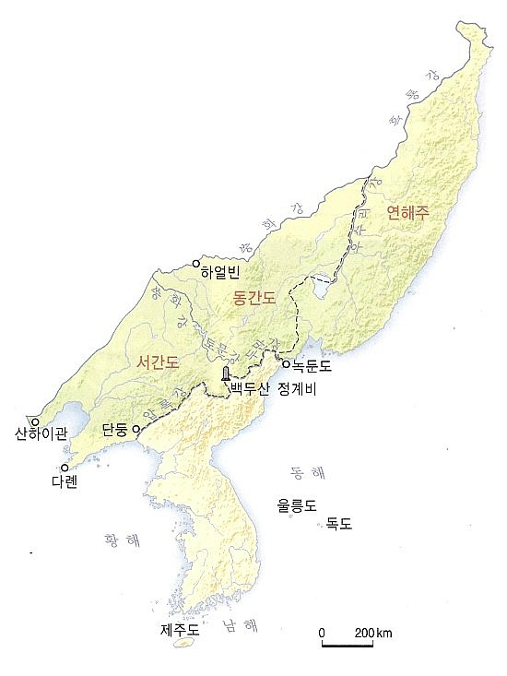

간도는 어디일까
옛 고구려의 터전이었으며 발해가 세워진 중심지이다.
백두산 정계비를 중심으로 서간도와 동간도로 나뉘어 진다.
동간도는 북간도라고도 하며 두만강 북부 만주땅을 말하며, 간도라 하면 보통 동간도를 가리킨다.

Slide 63
주로 간도라 하면 우리가 흔히 '연변'이라고 부르는 중국 길림성 동쪽의 연변조선족자치주에 해당하는 지역인 북간도(동간도)를 가리킨다.
지형적으로 볼 때 간도는 남서쪽의 장백산을 주봉으로 장백산맥이 자리하고 남쪽으로는 두만강이 흐르고 있다

Slide 64
간도가 우리땅인 이유
프랑스인 지도 제작자 레지는 비망록에“봉황성의 동방에는 조선국의 국경이 있다”고 서술하는 등 1909년 간도 협약 전의 수많은 자료등에서 간도가 한반도에 속함을 알 수 있다

Slide 65
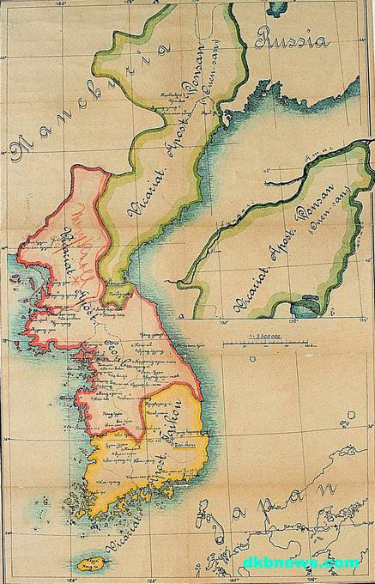
1920년 로마 교황청이 작성한 교구도

Slide 66
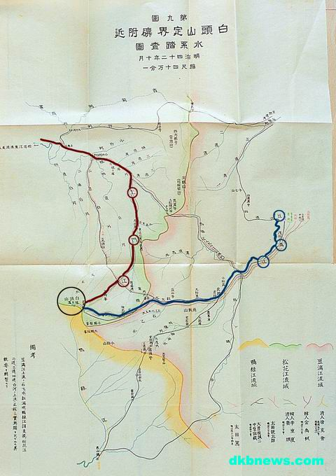
‘백두산 정계비 부근 수계 답사도’.
1909년 일본 조선통감부 임시 간도파출소 잔무정리소가 제작함 백두산 정계비는“조선과 청나라의 국경을 압록강-토문강으로 한다”고 적고 있는데, 이 지도는 토문강과 두만강은 다른 강이며, 두만강 이북에 토문강이 존재했음을 보여준다.

Slide 67
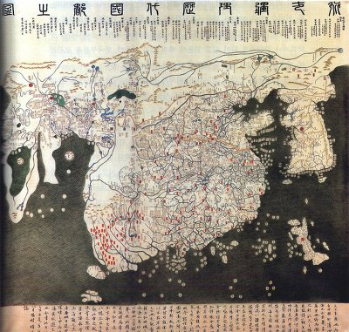
혼일강리역대국도지도

Slide 68
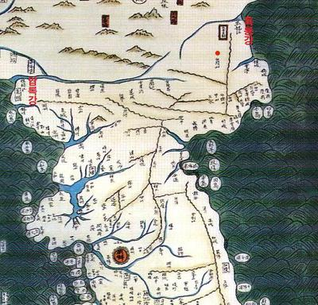

Slide 69
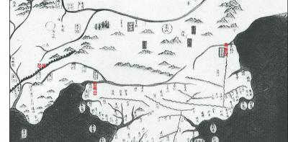

Slide 70
마무리
1909년 간도협약 이전 백두산 정계비에서 '북위토문 서위압록' 이라는 것이 있었다.
여러 자료와 지도들을 보면 우리나라와 중국 사이 국경은 '북위토문 서위압록' 이란 것이 인정이 된다.
토문강과 두만강은 별개의 강이다.

